Slide 1
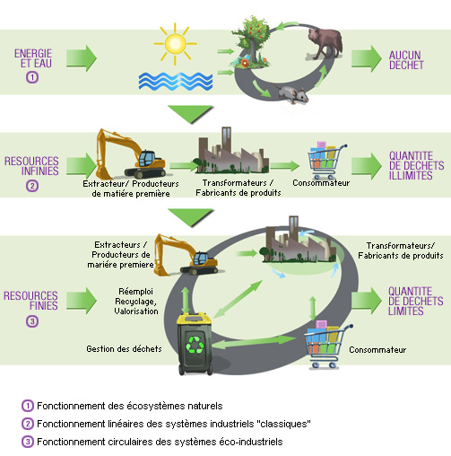


« Rien ne se perd, rien ne se créer, tout se transforme »
A. Lavoisier
L’Economie Circulaire à l’UTC
Problématique:
Peut-on instaurer un système d’économie circulaire à l’UTC?
Quels sont les facteurs de réussite d’une telle démarche?
Projet:
Mettre en place un système de solidarité et de partage de ressources inter-associatif basé sur les principes de l’économie circulaire.
Réduire • Recycler • Réutiliser
L’économie circulaire: Processus de production qui utilise des déchets comme matière première qu’elle récupère d’autres entreprises. Elle permet d'éviter le gaspillage en réutilisant au lieu de se débarrasser. Elle engendre un autre type de croissance plus éco responsable.
Théorie des 3R :
Réduire L’usage
Recycler
Réutiliser
Source: gdfsuez.com
Sensibiliser les associations au sujet de l’économie circulaire.
Récupérer les chutes ou les rebuts des TP et autres ateliers pratiques.
Mettre en place un site pour recenser les ressources de chacun.
Mettre à disposition des déchets.
Edouard Baudry
Souganya Joseph
Paul Nicolas Soncourt
Source: recyclons-entre-voisins.com
UV DD01, samedi 6 avril 2013

